Slide 1
Путешествие по Кругобайкалке
Из истории Транссибирской
магистрали
Автор: Кириллина Н.В.,
учитель географии МОУ «СОШ №11»
г. Серпухова Московской области

Slide 2
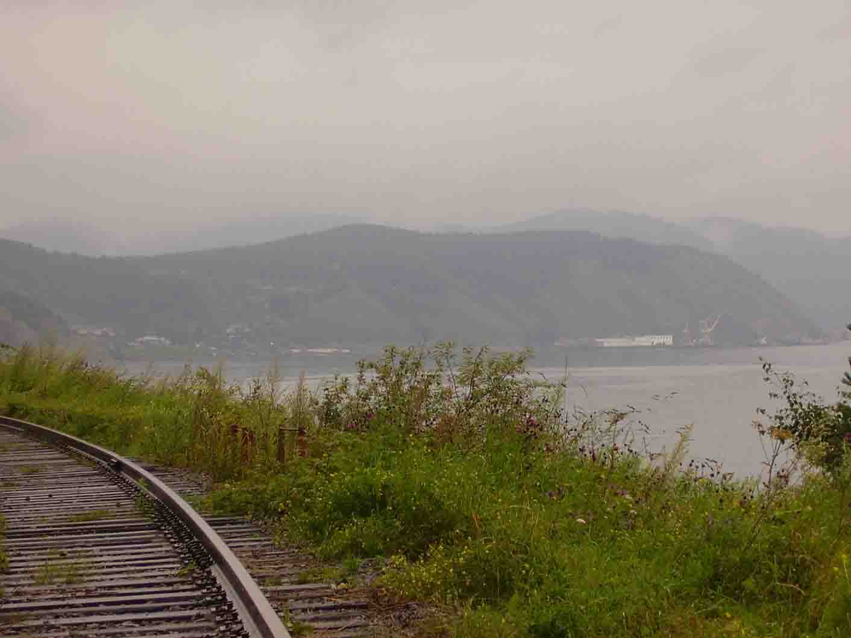
По материалам похода с учащимися
по Прибайкалью.
Июль – август 2007 года.

Slide 3
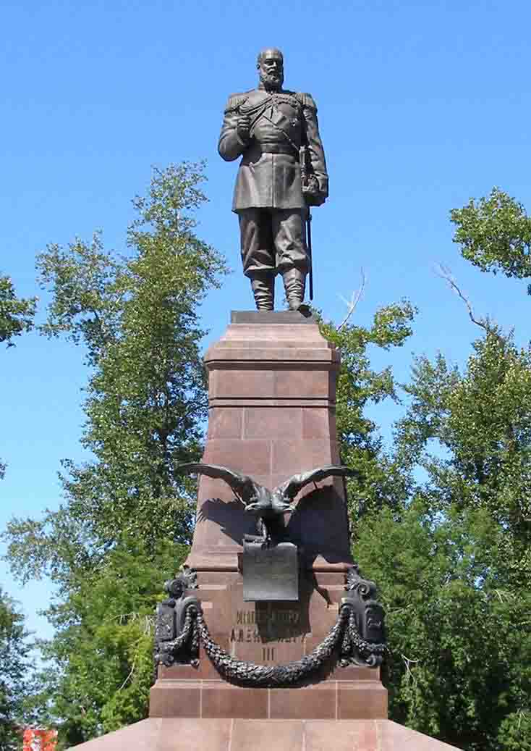
17 марта 1891 г.
по указу
императора Александра III
начато строительство
«…сплошной через всю Сибирь железной дороги,
имеющей соединить
обильные дарами
сибирские области с
сетью внутренних рельсовых сообщений».
Памятник Александру III
в г. Иркутск

Slide 4
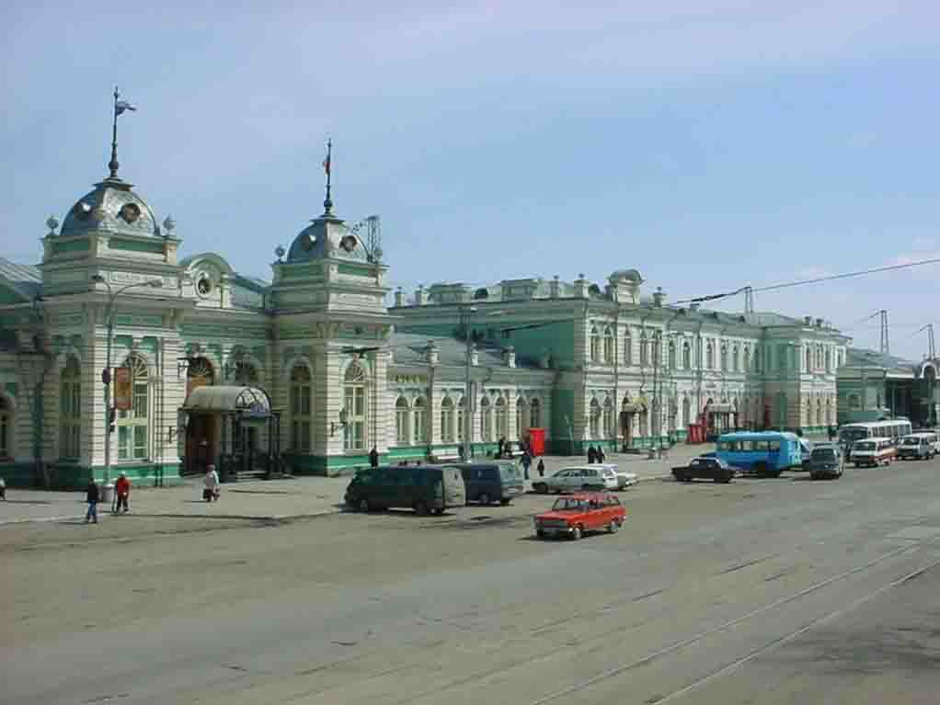
Первый поезд в Иркутск прибыл 16 марта 1898 года

Slide 5
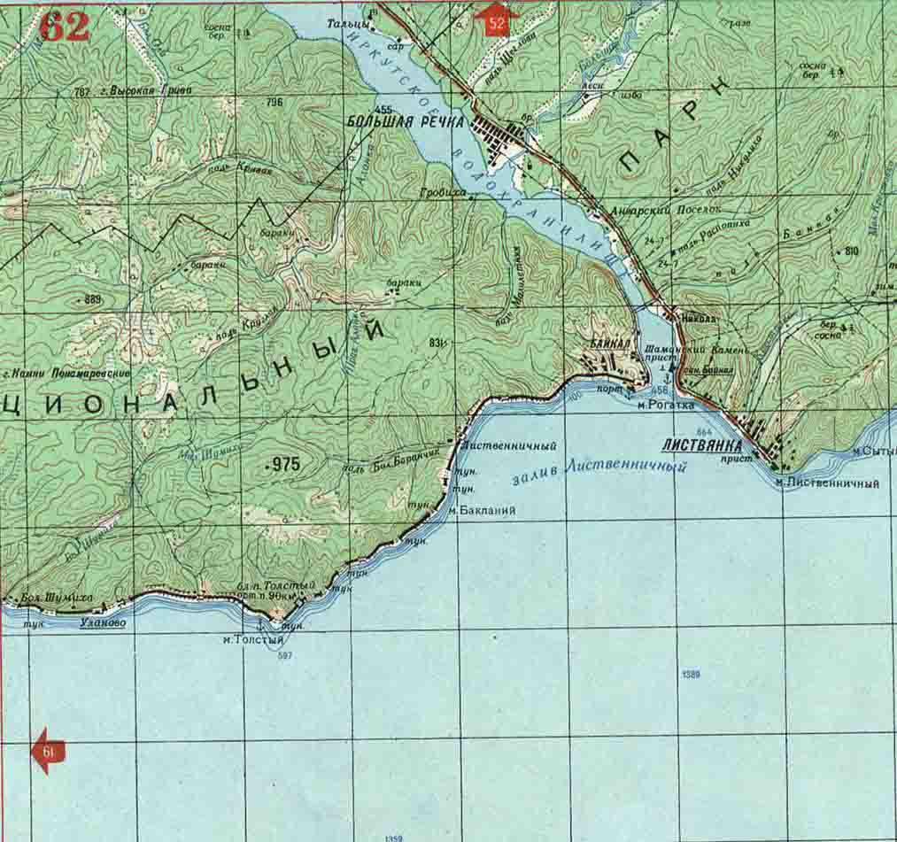
До 1905 года от Иркутска до ст. Байкал поезда ходили
вдоль Ангары

Slide 6
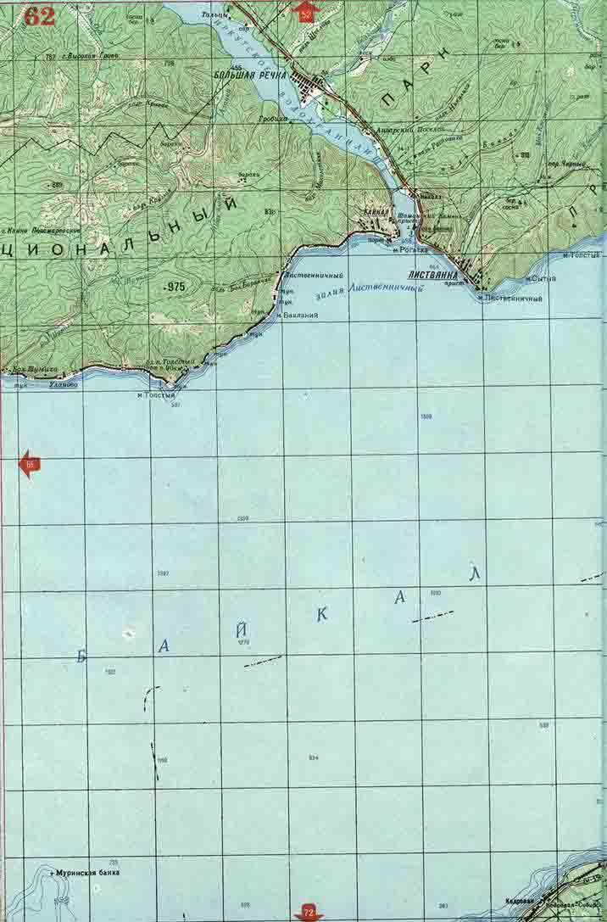
От порта Байкал поезда переправлялись на
пароме-ледоколе через озеро до ст. Мысовая
и следовали дальше на восток.

Slide 7
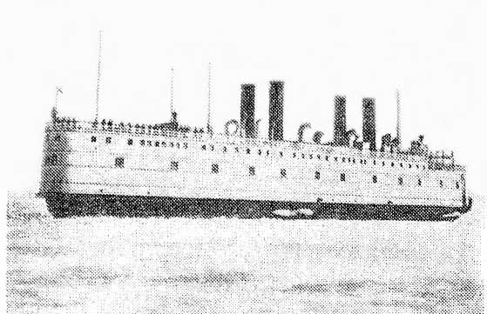
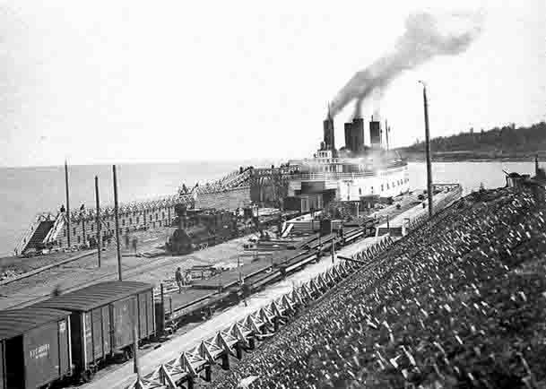
Паром-ледокол
«Байкал»
Длина - 88, 4 м, ширина -17,5 м, водоизмещение – 4200 т.
Каюты на 200 человек.
На трех путях размещалось 25 вагонов с грузом и паровоз.
Путь от ст. Байкал до ст. Мысовая (73 км) преодолевал
за 4,5 часа. Мог взламывать 1,5 м лед.

Slide 8
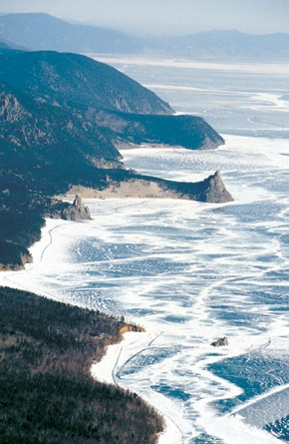
Ледоколы работали с апреля по середину января
следующего года. В течение трех зимних месяцев груз переправлялся по льду на лошадях
Зимой 1903 -04 гг. рельсовый путь уложили прямо на
лед и перекатили 2402 единицы подвижного состава,
из них 65 паровозов

Slide 9
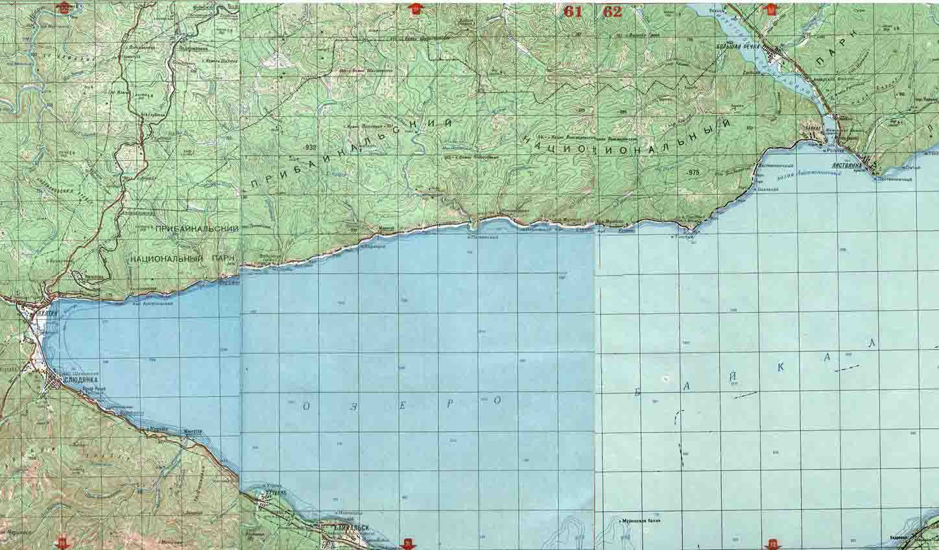
КБЖД – с октября 1905 года - участок Трансссибирской магистрали от порта Байкал до ст. Слюдянка

Slide 10
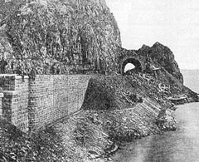
Строительство КБЖД началось в 1902 году.
При строительстве все, кроме камня и леса, подвозилось издалека
Работали вольнонаемные из Центральной России, Сибири, буряты, китайцы, тюрки, армяне, албанцы, итальянцы и ссыльные поселенцы.
При строительстве КБЖД было возведено 424 инженерных сооружения

Slide 11
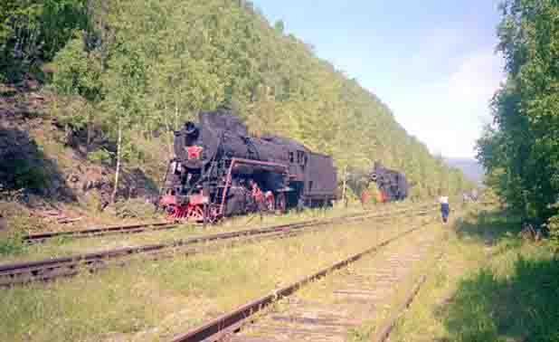
На КБЖД укладывались более тяжелые рельсы и
только полномерные шпалы. На каждой версте число
шпал было больше, чем на других участках Транссиба

Slide 12
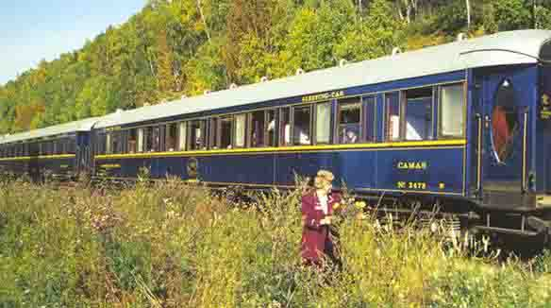
12 сентября 1904 года от Слюдянки до ст. Байкал
прошел первый поезд с министром путей сообщения
князем М.И. Хилковым.
15 октября 1905 года было открыто постоянное движение

Slide 13
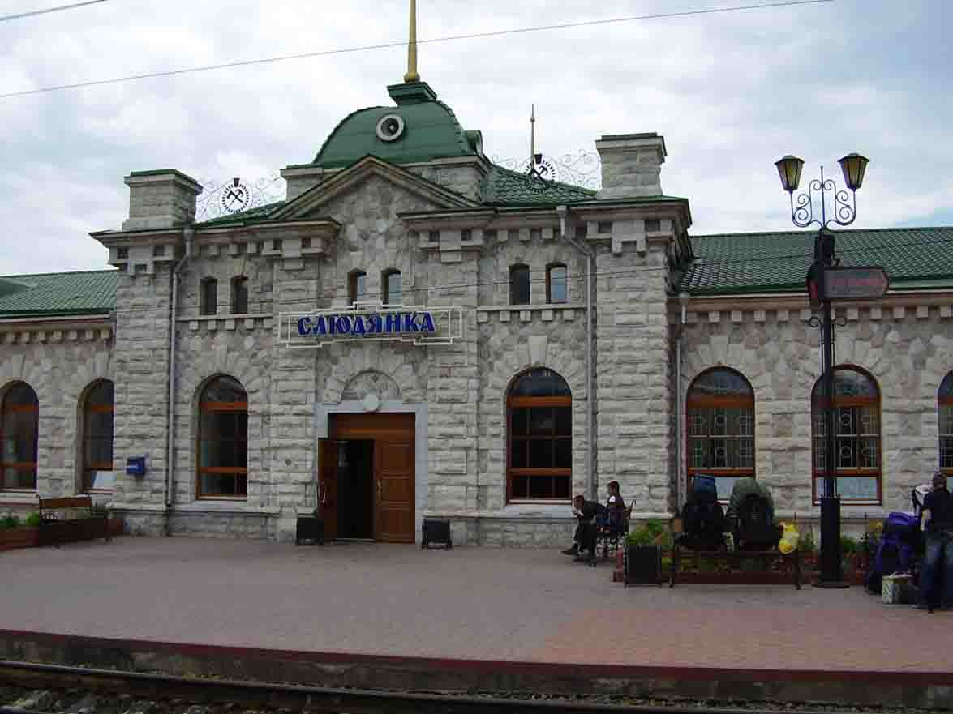
Вокзал в Слюдянке – памятник строительству КБЖД.
Стены вокзала выложены из местного белого мрамора.
Карьер, в котором добывают мрамор виден от ст. Култук

Slide 14
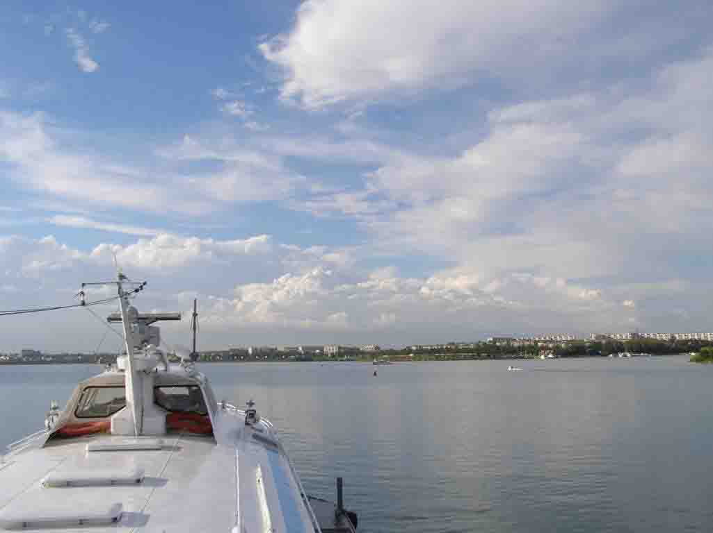
После строительства плотины Иркутской ГЭС
и затопления дороги вдоль Ангары, участок от
ст. Култук до ст. Байкал стал тупиковым

Slide 15
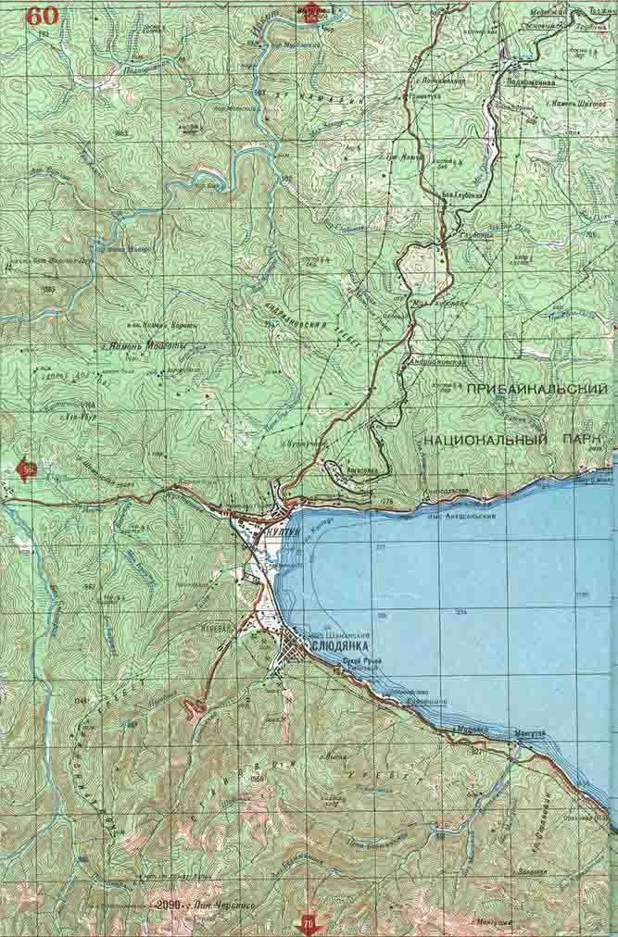
Новая дорога от Иркутска
до ст. Слюдянка прошла по
долинам рек Иркут и Олха

Slide 16
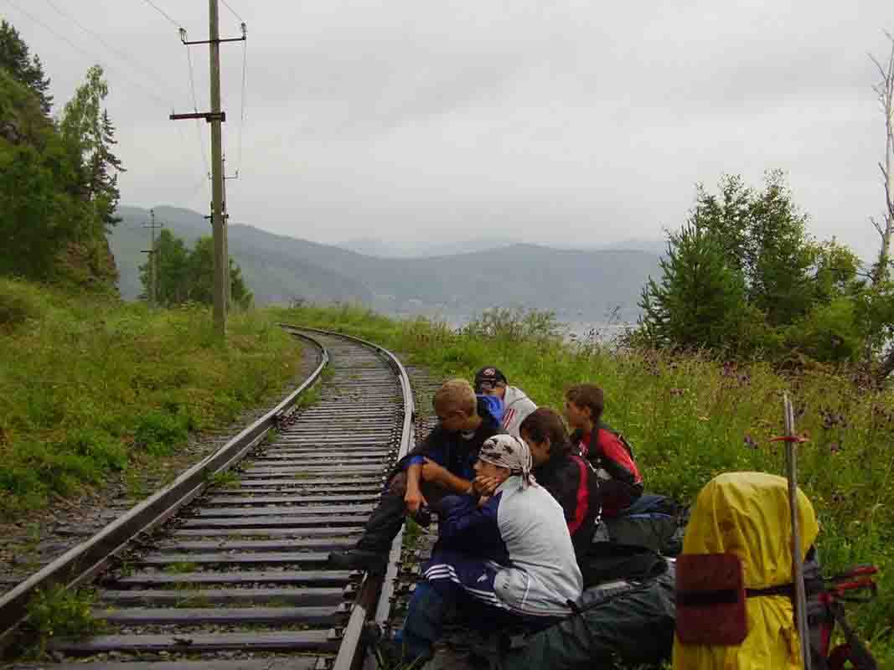
Сейчас тупиковый участок Транссиба – КБЖД –
получил статус историко-архитектурного
памятника. Здесь проложены туристские маршруты

Slide 17
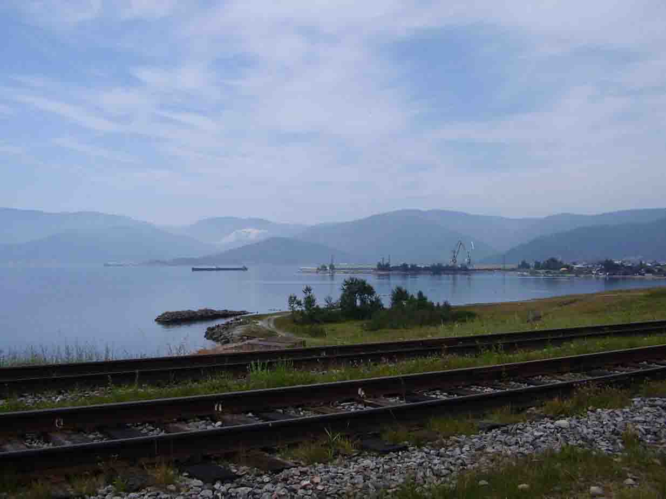
156 км.
Начало туристского маршрута– станция Култук

Slide 18
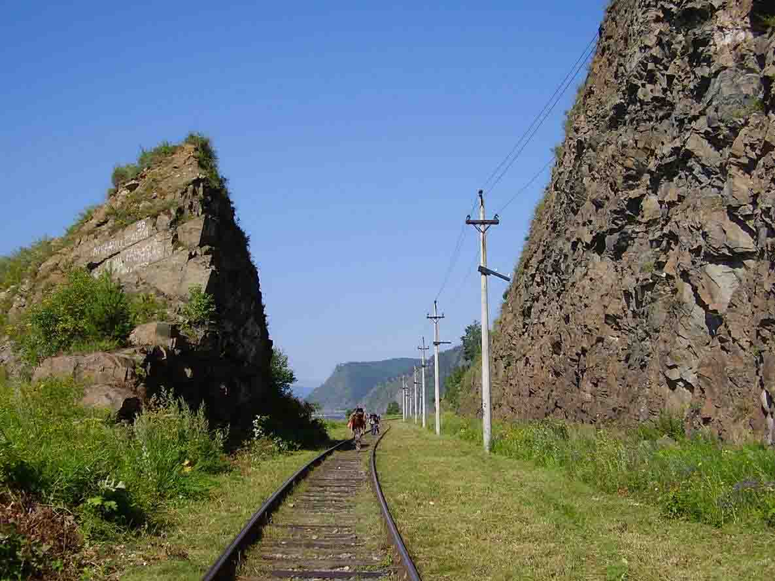
Жара, тяжелые рюкзаки и уходящие вдаль рельсы –
таков маршрут по КБЖД

Slide 19
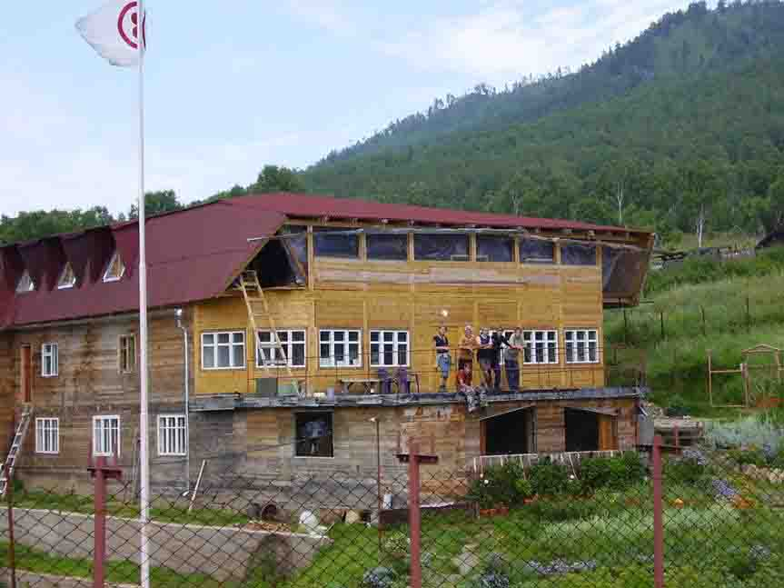
149 км.
Пос. Ангасолка.
Центр-музей Рерихов

Slide 20
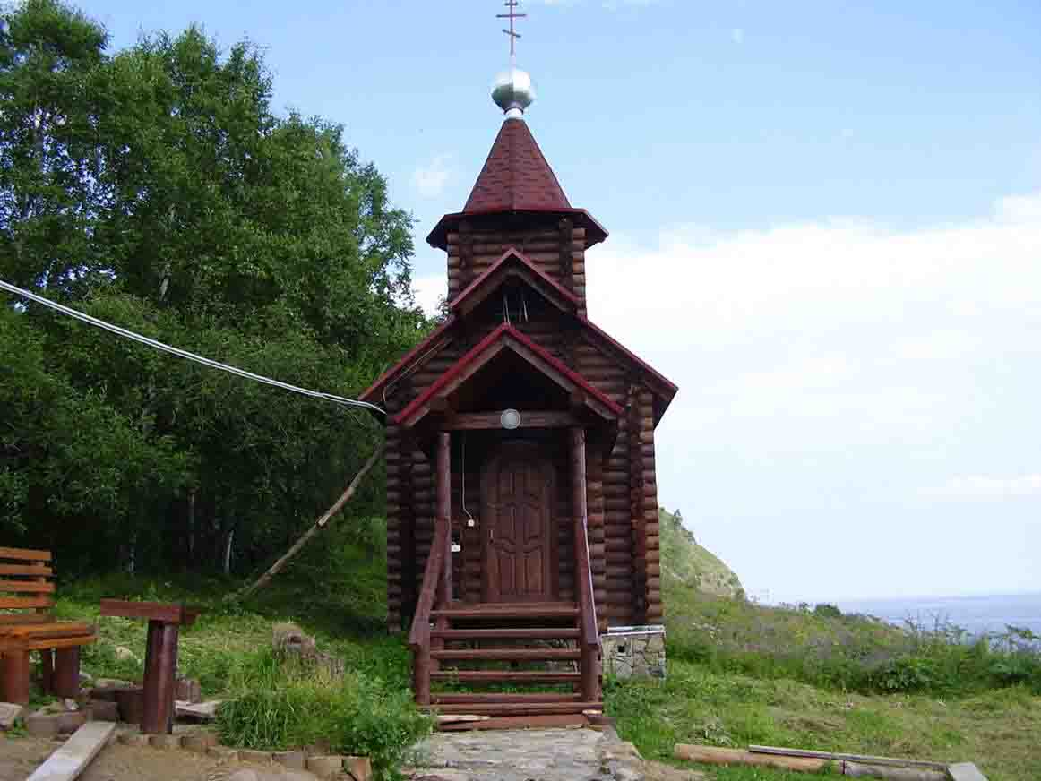
Церковь в Ангасолке

Slide 21
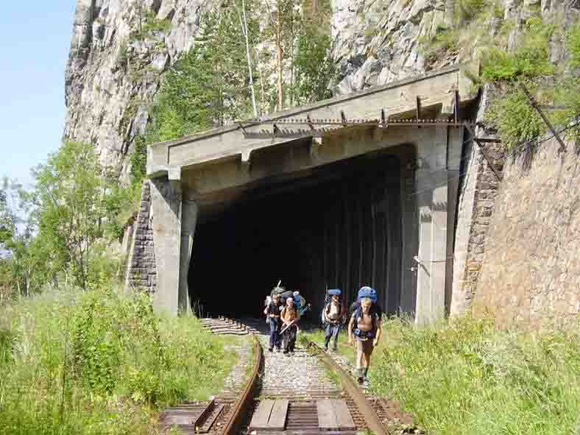
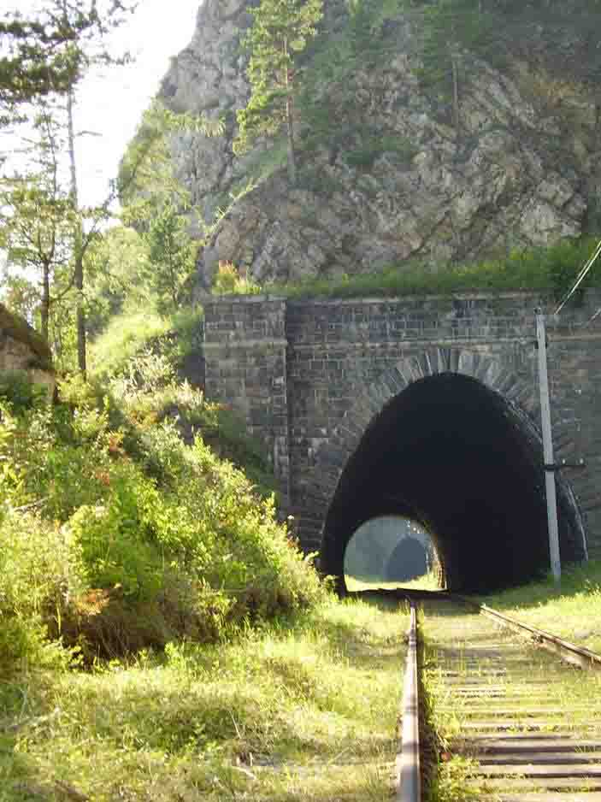
От ст. Култук до ст. Байкал
39 тоннелей.
Они разнообразны по
конструкции и
протяженности.
Самый длинный «Половинный» –
778 м. Общая протяженность тоннелей
8994 м.

Slide 22
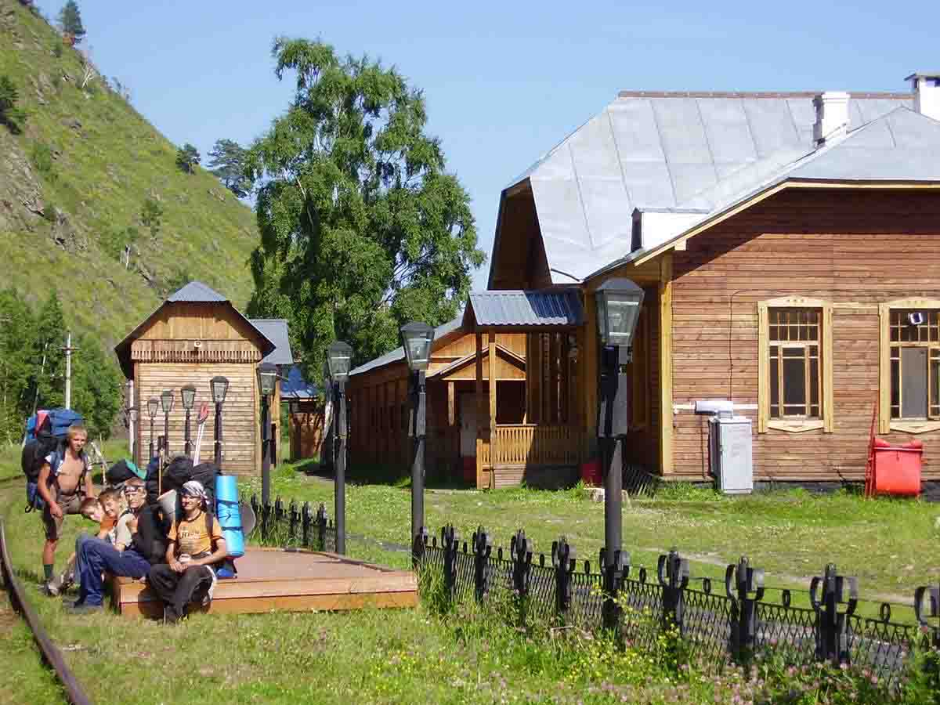
У платформы ст. 138 км расположилась
спортивная база ВСЖД «Шарыжалгай»

Slide 23
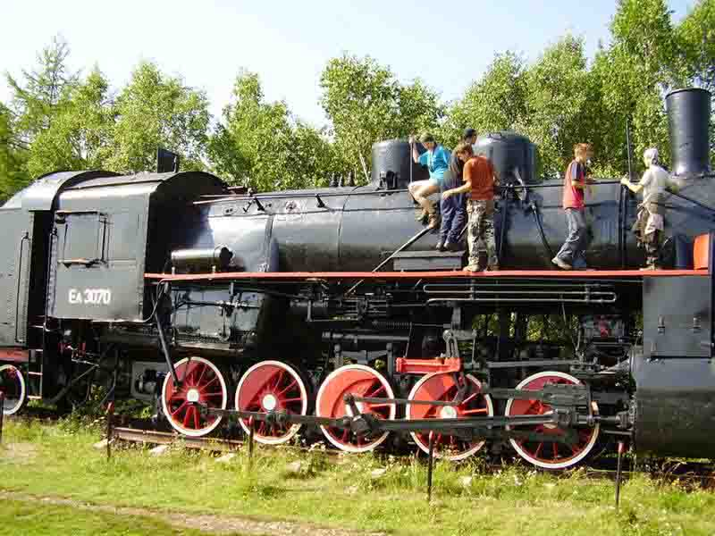
Выставка железнодорожной техники
у мыса Половинный на 109 км.

Slide 24
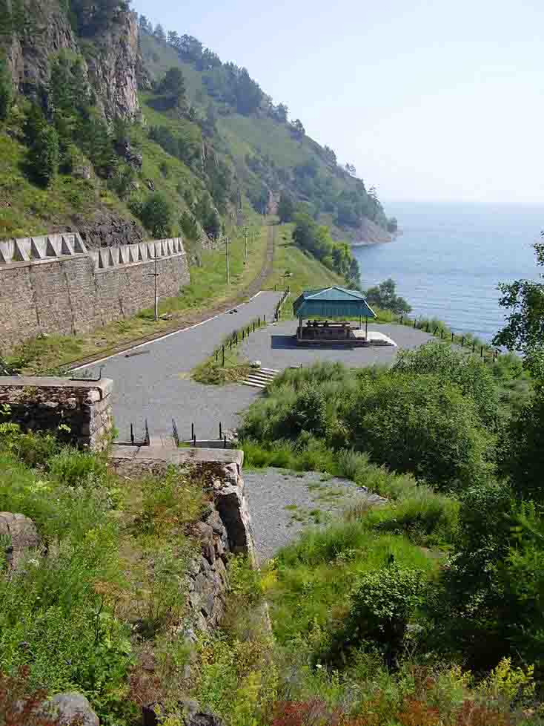
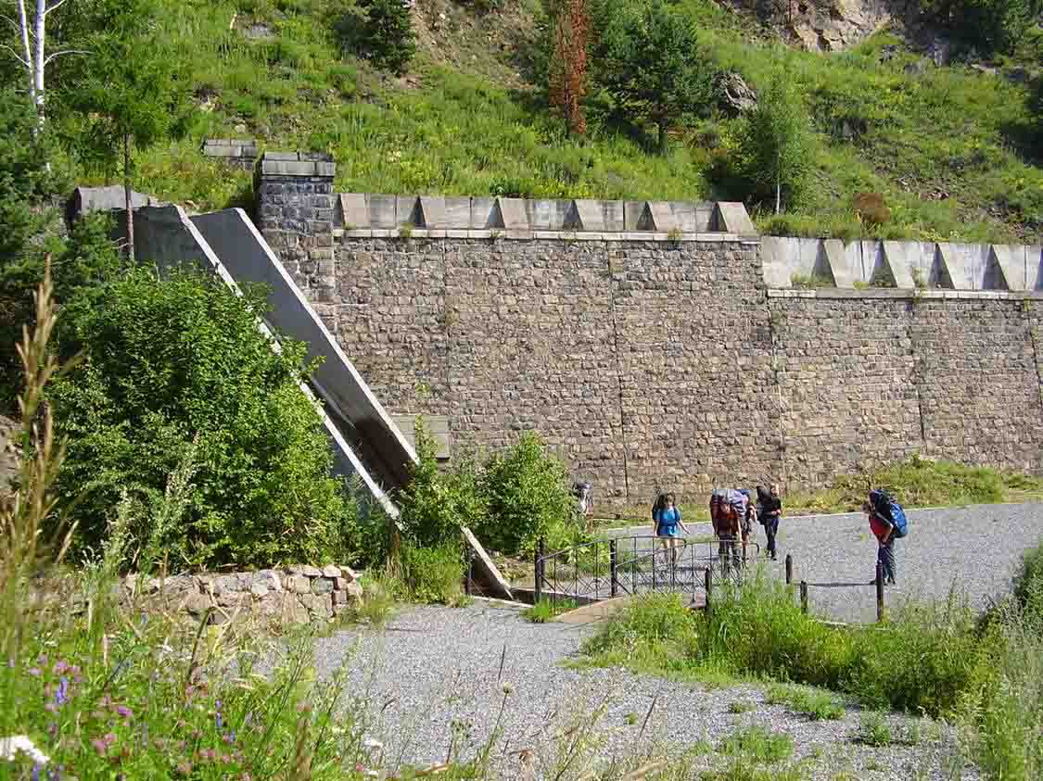
От ст. Култук до ст. Байкал
280 подпорных стенок.
На 103 км
у ст. Киркирей самая большая,
построенная из тёсаного камня.
Её называют итальянской стенкой

Slide 25
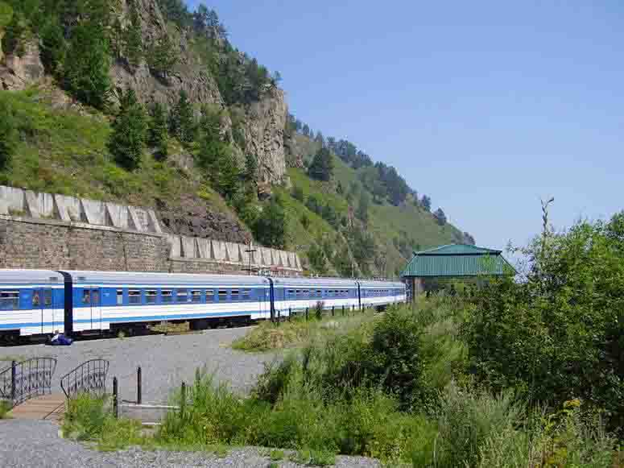
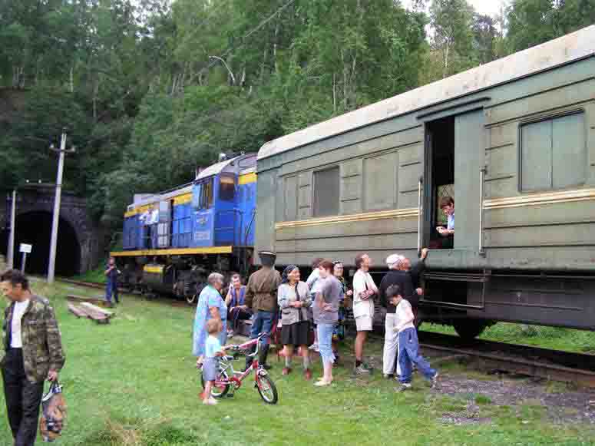
Туристы могут увидеть
КБЖД из окон Кругобайкальского
экспресса
Местные жители
передвигаются по КБЖД
на поезде «Мотаня»

Slide 26
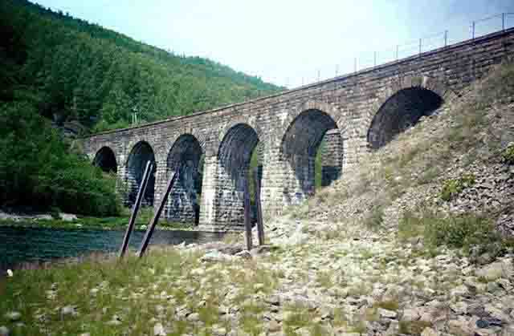
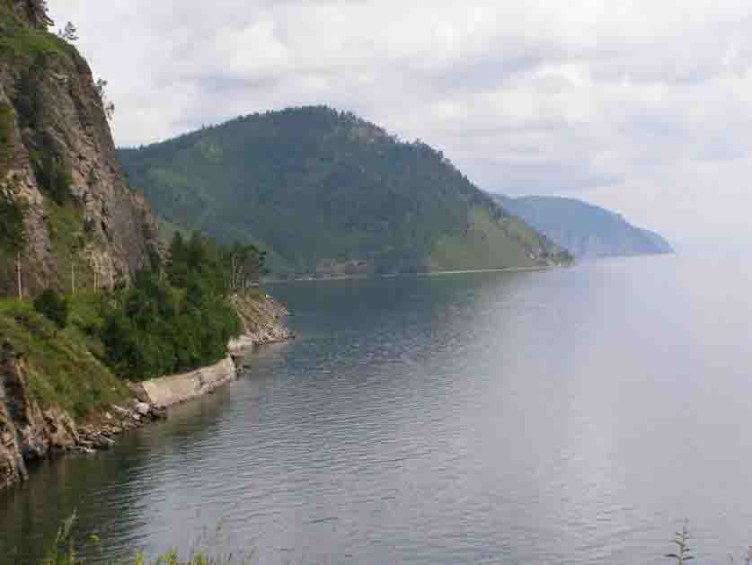
На КБЖД от
ст. Култук до ст. Байкал
построено
6 величественных мостов

Slide 27
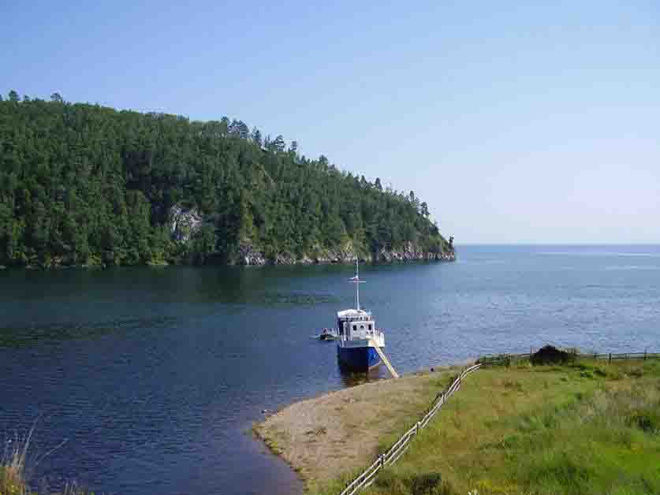
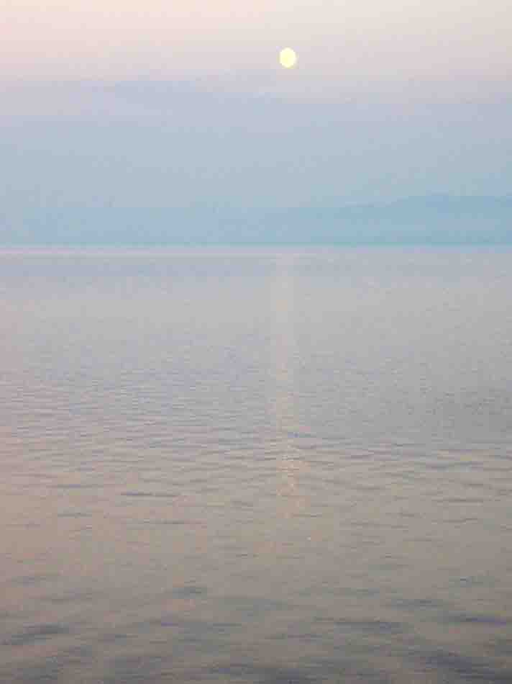
Пейзажи КБЖД

Slide 28
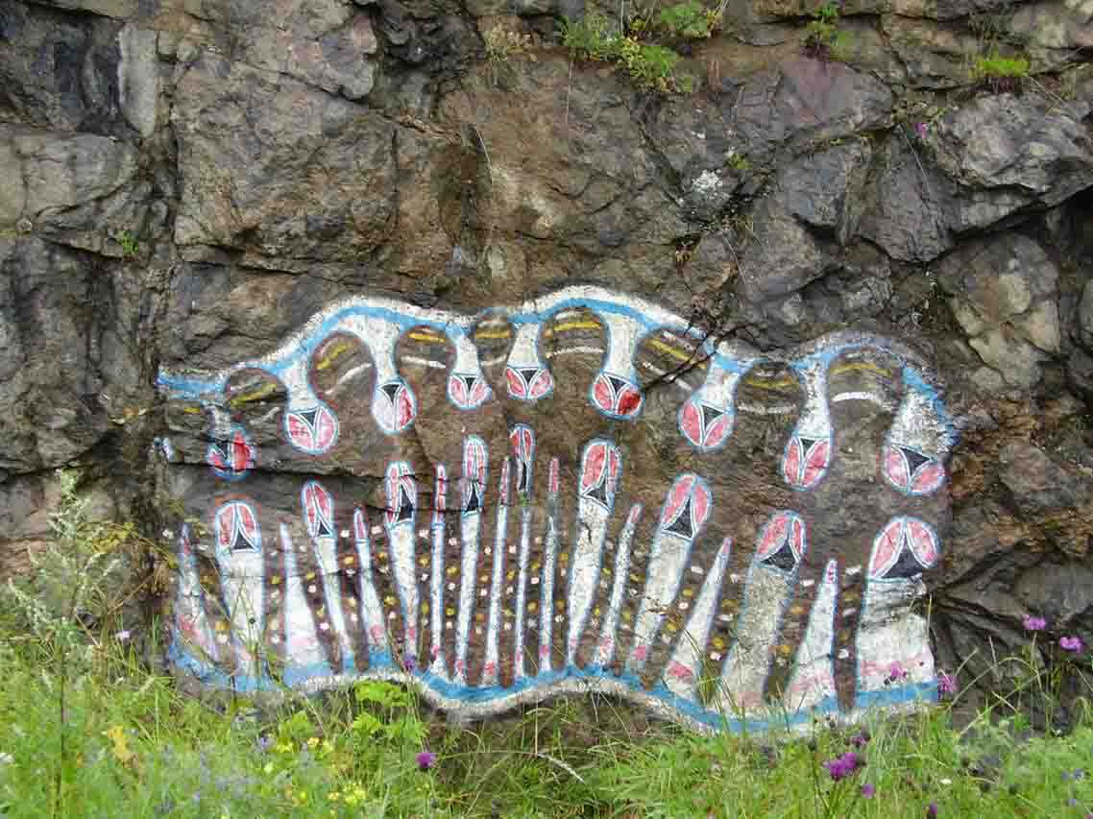
76 км. Современные наскальные писаницы на мысе
Зобушка

Slide 29
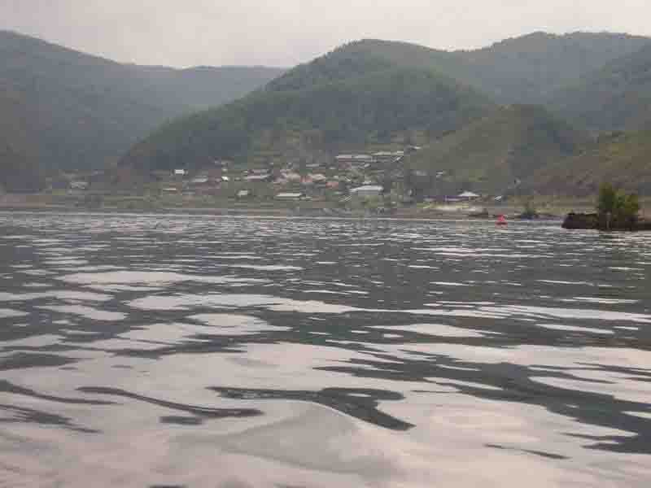
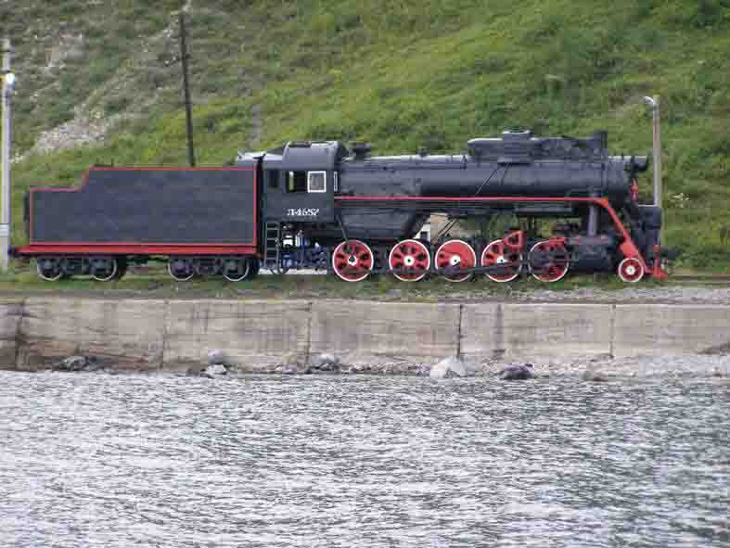
Порт Байкал

Slide 30
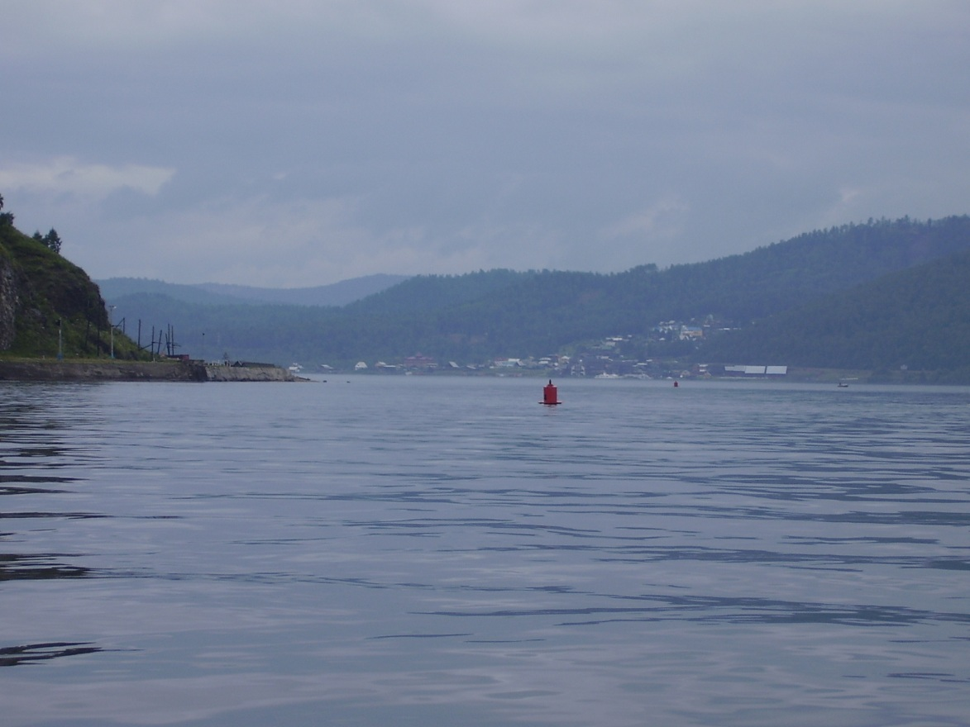
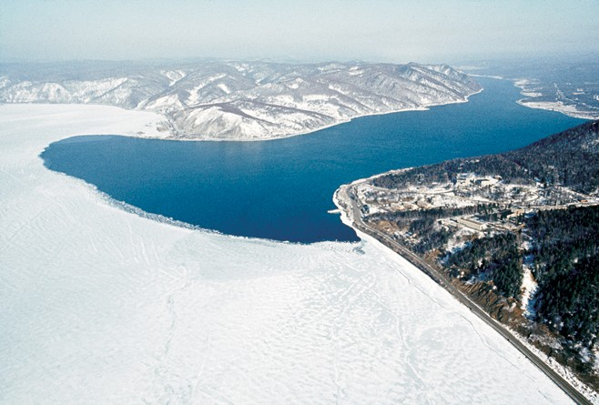
Исток Ангары
Пос. Листвянка –
курорт на Байкале

Slide 31
Использованная литература
1. Байкал. Путеводитель. С.Н. Волков. М: Восток-запад, 2006.
2. Дневник похода 1 категории сложности в Прибайкалье группы ПТК «Путник», 2007 г.
3. Электронная энциклопедия «Байкал». Иркутск: Восьмое небо, 2005.

